Slide 1
Antecedentes

Slide 2





























































Problemas Ambientales Prioritarios de Arequipa
Avance de la desertificación: agua, suelo
Deterioro de la calidad del aire
Contaminación por aguas servidas sin tratar
Contaminación por residuos sólidos
Pérdida de la biodiversidad
Deterioro de la salud por elevada exposición a la radiación solar
Insuficiente cultura ambiental
2

Slide 3





































Causas del deterioro de la calidad del aire
Transporte urbano masivo ineficiente
Parque automotor antiguo
Infraestructura vial inadecuada
Combustible con elevado contenido de azufre
Industria y comercio con tecnología ineficiente
Quema de biomasa
3

Slide 4








Calidad del aire
Contaminantes críticos:
Monóxido de carbono
Partículas menores a 10 micras
CO PM₁₀

Slide 5

Relación de CO con las emisiones de
combustión
Emisiones de Combustión de CO
0%
0%
0%
0%
0%
0%
14%
2%
2%
82%
Industria química | Industria alimentaria | Industria Metálica | Industria ladrillera
Industria del cemento | Sauna | Panaderias | Polleria
Incineración de residuos | Emisiones Vehículares
5

Slide 6


Balanza Comercial de Hidrocarburos
Millones de U.S. $
0
-200
-400
-600
-800
-1000
-1200
Millones de U.S. $
1996
1997
1998
1999
2000
2001
Años
2002
2003
2004
2005
2006
6

Slide 7
Gesta Zonal de Aire de Arequipa

Slide 8
Proceso
Diagnóstico Línea de Base
Medidas mejora calidad aire
Priorización de medidas
Propuesta de Plan
Consulta Pública |  |  | Diálogo político
Aprobación del Plan

Slide 9
Contexto Legal
• D.S 074-2001-PCM
Reglamento de Estándares Nacionales de Calidad Ambiental del Aire
Acuerdo 90-05, Gesta Zonal de Aire de Arequipa Opinión favorable
Plan de Acción A Limpiar el Aire de Arequipa
Acuerdo 59-05, Comisión Ambiental Regional de Arequipa Opinión favorable
Plan de Acción A Limpiar el Aire de Arequipa
DCD 024-2005-CD/CONAM
Aprueba el Plan de Acción A Limpiar el Aire de Arequipa

Slide 10
Medidas para establecer y/o fortalecer el programa de vigilancia
Inventario de Emisiones
Red de monitoreo de la calidad del aire
Estimación del impacto social (estudio epidemiológico)
Modelamiento del comportamiento de los contaminantes atmosféricos
Sistema de Información Ambiental Regional (SIAR)
10

Slide 11
Medidas para mejorar la calidad de aire y prevenir su deterioro
Medidas políticas
Formulación de ordenanzas, uso de tecnologías con menos emisiones, empleo de fuentes de energía menos contaminantes o que sean renovables
El Plan a Limpiar el Aire deberá ser articulado e incorporado a los planes
estratégico y operativo para la asignación de fondos
Inclusión del componente de calidad del aire en los planes locales de
desarrollo y en las actividades relativas a la planificación urbana
Elaboración de programas de gestión de transporte local orientados al
desarrollo de un Sistema de Transporte Urbano Masivo Eficiente
Plan de comunicaciones y conciencia ciudadana
11

Slide 12
Medidas para mejorar la calidad de aire y prevenir su deterioro
Medidas administrativas
Fortalecimiento de las instituciones responsables de implementar las medidas
del Plan a Limpiar el Aire
Promover el cumplimiento de normas voluntarias como ISO 14001
Fomentar los compromisos voluntarios de reducción de emisiones
Supervisar el cumplimiento de EIA, PAMA, DAP, DIA e informes ambientales por
los sectores competentes
Supervisar el cumplimiento de normas que preserven la calidad de aire
Acceso a la información
Incorporar a la unidad minera Cerro Verde en la Cuenca Atmosférica de
Arequipa
Plan de comunicaciones y conciencia ciudadana
12

Slide 13
Medidas para mejorar la calidad de aire y prevenir su deterioro
Medidas técnicas y/o preventivas
Incorporar en el plan de transporte de la ciudad, las medidas y recomendaciones establecidas en el Plan a Limpiar el Aire sobre el Sistema de Transporte Urbano Masivo Eficiente
Implementación de las revisiones técnicas
Elaborar una estrategia para limitar el incremento de taxis, basada en el
reglamento nacional de transporte
Plan de comunicaciones y conciencia ciudadana
Reducción de emisiones de las fuentes puntuales
Elaborar un listado de los límites máximos permisibles para emisiones de
calderas de combustión
Fomentar el uso de combustibles con menores concentraciones de azufre
13

Slide 14
Medidas para mejorar la calidad de aire y prevenir su deterioro
Medidas técnicas y/o preventivas
Fomentar la implementación del Plan Integral de Gestión Ambiental de Residuos Sólidos (PIGARS)
Reducción de emisiones de las fuentes de área
Fomentar buenas prácticas ambientales en panaderías, pollerías y saunas
Fomentar buenas prácticas ambientales en ladrilleras artesanales
Reducción de polvo
Controlar el polvo generado por la construcción
Controlar el polvo generado por el tráfico vehicular
Controlar el polvo natural
Forestación urbana
14

Slide 15
Medidas para mejorar la calidad de aire y prevenir su deterioro
Medidas sociales
• Sensibilizar a la opinión pública y fomentar cambios de conducta
• Establecer una estrategia de comunicación y conciencia ambiental en todos los niveles de la población
• Impulsar la participación sostenible de la población en las medidas
del Plan “A Limpiar el Aire”.
15

Slide 16
Sistema Local de Gestión Ambiental de Arequipa
REGIONAL
Alcalde y Concejo Municipal
Nivel I APRUEBA
Ambiental Regional -
Comisión Ambiental Municipal de la Provincia de Arequipa
Ambiental Regional -
Comisión de Gestión Ambiental de la MPA
Nivel II COORDINAN
Subgerencia de Gestión Ambiental de la MPA
Grupos Técnicos Regionales
Grupos Técnicos Locales
Nivel III PROPONEN
Nivel IV EJECUTAN
Entidades públicas | Sector privado | Sociedad Civil | Gobiernos Locales | Órganos de la MPA

Slide 17
Medidas y Acciones Realizadas

Slide 18
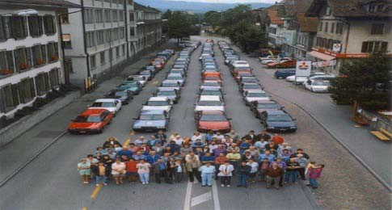
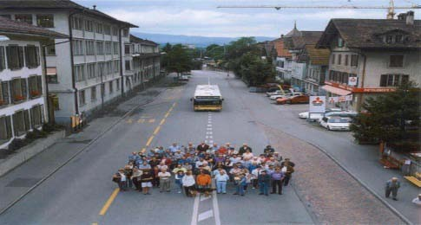
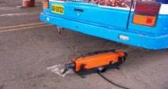
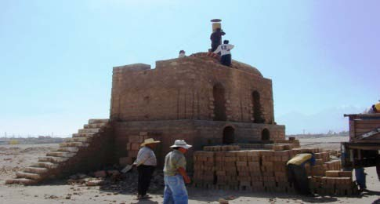
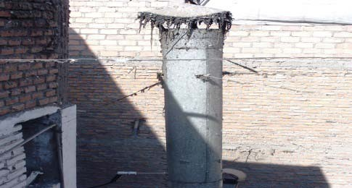
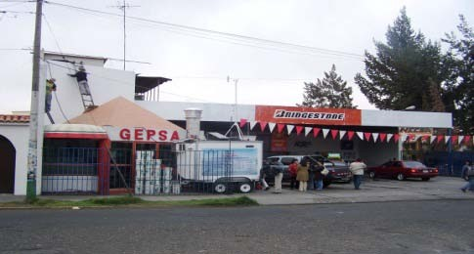
MEDIDAS PRIORIZADAS
para mejorar la calidad del aire
Transporte Urbano Masivo eficiente
Revisiones Técnicas Vehiculares
Buenas Prácticas Ambientales en Ladrilleras y Pollerías
Vigilancia de la Calidad de Aire
25

Slide 19
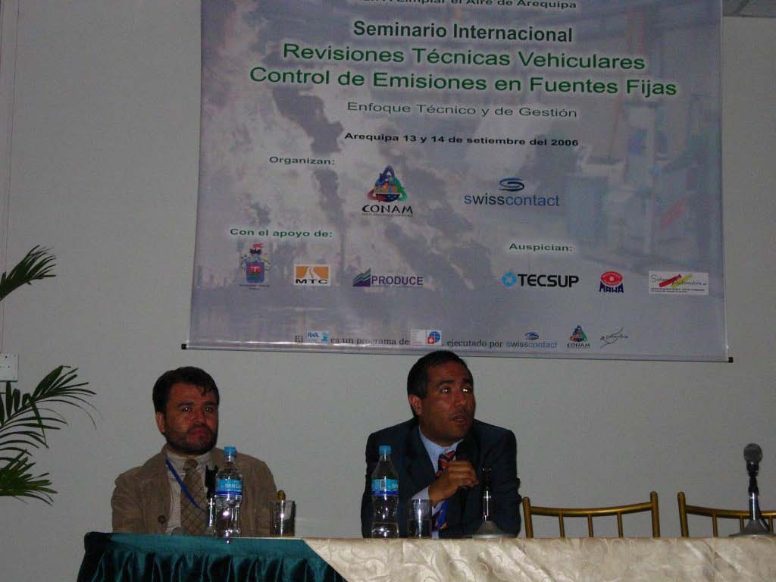
Transporte y Revisiones técnicas 2007 Seminario Internacional

Slide 20


Inventario de emisiones: fuentes estacionarias y móviles
Comerciales
5
Industriales
20
Vehiculares
75
-
10
20
30
40
% Emisiones
50
60
70
80

Slide 21
Encuesta Origen-Destino Distribución de los viajes por modo de transporte
A pie
Auto Colectivo Bicicleta
Bus
Pasajero Mototaxi Pasajero Taxi Transporte Escolar Vehículo privado Otros
Sin dato
5%
10%%
2%
17%
9%
3%
0%
0%
63%

Slide 22
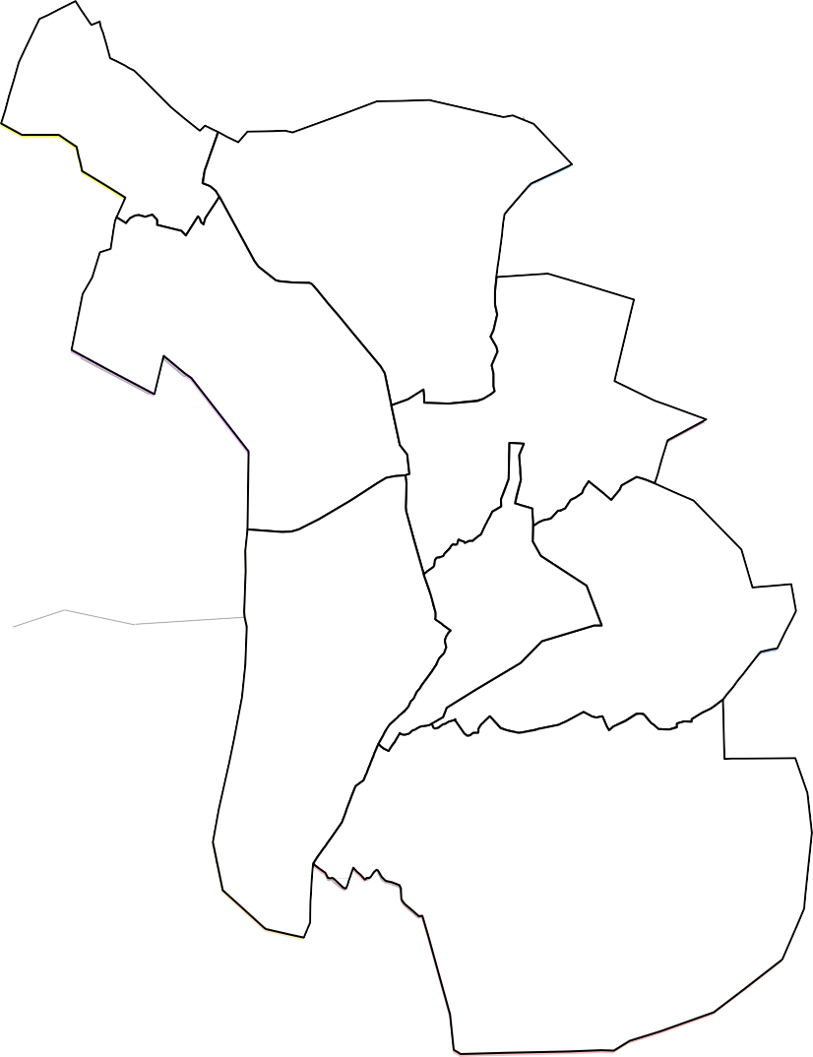
















Características del Área de Estudio
_{P}1
01 i
^{n} an
s/ _{r}c
^{Ca} _{V} ha
ia
rre _{3 C}
₁ ^{t}e _{n r}a
n ^{ra} s t^{e}
/
^{s/ a} ia ^{re}
^{a. Y}u ^{v} ar
^{C} ra C
P² 2
ga /n es s
i
^{A}v ^{la s} A^{i} ne
r
.A u^{al} ia s _{og}
^{Av.}Ind_{ustr} vH v _{no}
ial ^{ia}_{c ue ol}
^{i}on _{B} B
V
_{P}7 de
ia
^{E} _{a}jo
^{v i J}ir
^{i}t s _{os}^{t} o_{n}
_{P}3
o el^{ly}
^{am} ne _{c} M ¹⁷ _{t}in i^{n}
^{i} br^{e} og ^{z} ad^{o art}
^{em u} ar M^{ar M}
^{en}27 C i^{l} an
t N^{ovi} ol
lv
º C ^{B A} Bra^{s S}
ez
ha^{v} . v. V.
e v _{J}.
^{Jorg A A} v. a he
01 ^{A nz} ec
l^{e} i l^{ia} o
^{ru} _{C}al _{st A ar}i _{y}en
^{Av.Pe} Mi Gº
_{a}lv .
Huaraz ^{Bra}Car^{men} _{ullo l} ^{C} _{A}v ^{V}i
^{s} ra
in C^{h} _{Pe} ^{Mel} A ^{as}
i
l
_{un} o ga m ^{s}
^{J r re} ru ^{Av.}M ^{n}
et r az /
c
^{C Lo} Su ^{Pe a aris}c ^{on 02} rau
Variante ^{de Uchumayo a} _{en}ez^{uel} P^{8 alC as} Av^{. Miguel G}
ll
C . s^{il} 2 _{rra he} ^{as} So^{l}
e
a. _{Av} Bra i _{Pa A}v.^{V A A}_{v.} ^{ti}ll_{a} Av^{. El} Nazca
i^{n v.} oc
^{S nd Av as D} ong ^{Jesus}
. rª
al _{nc v}ar
na e _{os}I ol r A Av ue
av _{er rt} or _{o v . G}
e_{r F Av.}L es _{P .} K_{eAv}.
r_{y U}ga _{C P}4 Pi _{ne}
_{nso} er ^{z} dy
_{P}6
Z a
_{A a fo} e r_{o} rro
_{v ay Al} gar _{J A}
. ul
. ^{v}.
^{C H} ab ^{A r i A}
i v ª S ^{v.}
a. p _{Ti B i}
_{A} ol _{a a} oc C_{o}
r t _{er} v. _{Paris} ll el l
^{i} A ab
eq o on _{av} º_{n}
_{ui} S _{et ar} ^{ay}Av. Caracas
pa . _{ar}r _{C} a ₁
C ia ^{n}
ª _{denc} ^{A} s/
_{r}et ^{v.} _{A}
^{U} vi ^{v.}
_{de}pen ^{Sa}l P
a
P
I^{n a r}
^{v i}nc
5
e
^{rry i}p
al
¹ al
ip
nc _{r}i
P
MACROZONAS (SECTORES)
Sector 01: Yura y parte de C. Colorado, servido por 11 rutas T.P.
Sector 02: Cayma y de C. Colorado, servido por 33 rutas de T.P. y por taxis.
Sector 03: A. S. Alegre, y parte de los distritos de Cayma, Yanahuara, y C.
Colorado, servido por 100 rutas de T.P. y por taxis.
Sector 04: M. Melgar y los distritos Miraflores, Paucarpata y J. L. Bustamante, servido por 150 rutas de T.P. y por taxis.
Sector 05: Socabaya, Sabandia, Characato, Hunter y parte Paucarpata y J. L. Bustamante, servido por 78 rutas de T.P. y por taxis.
Sector 06: Tiabaya, Sachaca y parte de los distritos Yanahuara y C.
Colorado, servido por 40 rutas de T.P. y por el servicio de taxis.
Sector 07: C. colorado, servido por 25 rutas de T.P. y por el servicio de
taxis.
Sector 08: delimitado por el área del Cercado de Arequipa, servido por 180 rutas de T.P. y por taxis

Slide 23

Consumo de Combustible
Vehículos menores 1
Remolcadores
Ómnibus Camión<16 tn
Combis Autos y camionetas
7
13
6
17
56
-
10
20
30
40
50
60
%

Slide 24
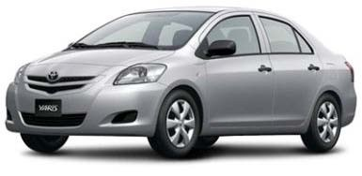
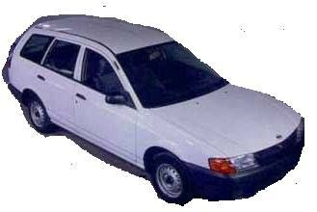

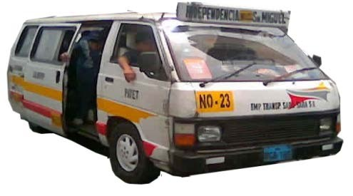
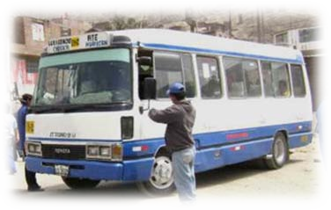
Estadística del Parque Automotor (Año 2002 y 2007) - SUNARP
AÑO 2002
CATEGORIA N° Vehiculos % Distribucion
Automóvil 42,477 51%
Station wagon 6,810 8%
Camioneta Panel 7,661 9%
Camioneta Pick Up 4,775 6%
Camioneta Rural 7,664 9%
Omnibus 3,519 4%
Camion 4,420 5%
Remolcador 3,149 4%
Motocicleta 2,483 3%
TOTAL 82,958 100%
AÑO 2007
CATEGORIA N° Vehiculos % Distribucion
Automovil 45,199 42%
Station Wagon 9,874 9%
Camioneta Panel 1,545 1%
Camioneta Pick Up 13,386 13%
Camioneta Rural 10,696 10%
Omnibus 3,255 3%
Camion 10,841 10%
Remolcador 2,880 3%
Motocicleta 8,891 8%
TOTAL 106,567 100%
MARZO 2009

Slide 25
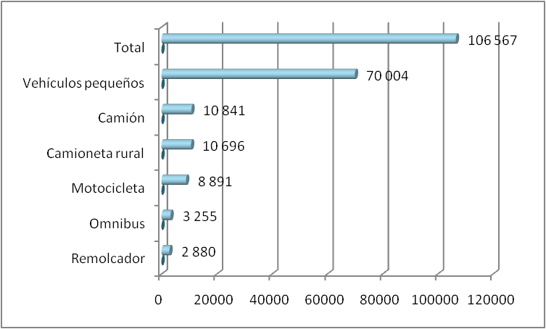
Distribución Vehículos 2007
32

Slide 26
Resultados
TIPO DE VEHICULOS | N° Vehículos | Emisiones de Gases Contaminantes (tn/año)
 |  | PTS | SO2 | NOX | CO | COV | Sub-Total | %
Automovil | 45,199 | 231 | 418 | 4,644 | 54,604 | 6,801 | 66,698 | 68.70%
Statión Wagón | 9,874 | 47 | 138 | 711 | 7,736 | 980 | 9,612 | 9.90%
Camioneta Pickup | 13,386 | 30 | 121 | 422 | 3,441 | 449 | 4,464 | 4.60%
Camioneta Panel | 1,545 | 4 | 23 | 26 | 144 | 20 | 218 | 0.22%
Camioneta Rural | 10,696 | 96 | 556 | 335 | 479 | 72 | 1,538 | 1.58%
Camión | 10,841 | 113 | 526 | 1,392 | 648 | 361 | 3,040 | 3.13%
Ómnibus | 3,255 | 256 | 1,206 | 3,016 | 1,206 | 969 | 6,654 | 6.85%
Remolcador | 2,880 | 40 | 193 | 530 | 270 | 117 | 1,150 | 1.18%
Vehículo Menor | 8,891 | 12 | 3 | 8 | 2,197 | 1,498 | 3,718 | 3.83%
Total (tn/año) | 106,567 | 830 | 3,184 | 11,085 | 70,726 | 11,267 | 97,091 | 100%
Las emisiones de monóxido de carbono (CO) alcanza un total de 70 726(ton/año), de los cuales el 73% son generadas por los automóviles.
Las emisiones de las partículas totales en suspensión (PTS) alcanza un total 830 (ton/año), de los cuales el
31% son generados por los buses, seguido por los automóviles con un 28%.
La emisión de los óxidos de nitrógeno (NOx) alcanzan un total de 11 085 (ton/año), y los compuestos orgánicos volátiles (COV) ascienden a 11 267 (ton/año), teniendo los automóviles una participación del 42% y 60%, respectivamente.
MARZO 2009

Slide 27
Resultados Obtenidos

Slide 28
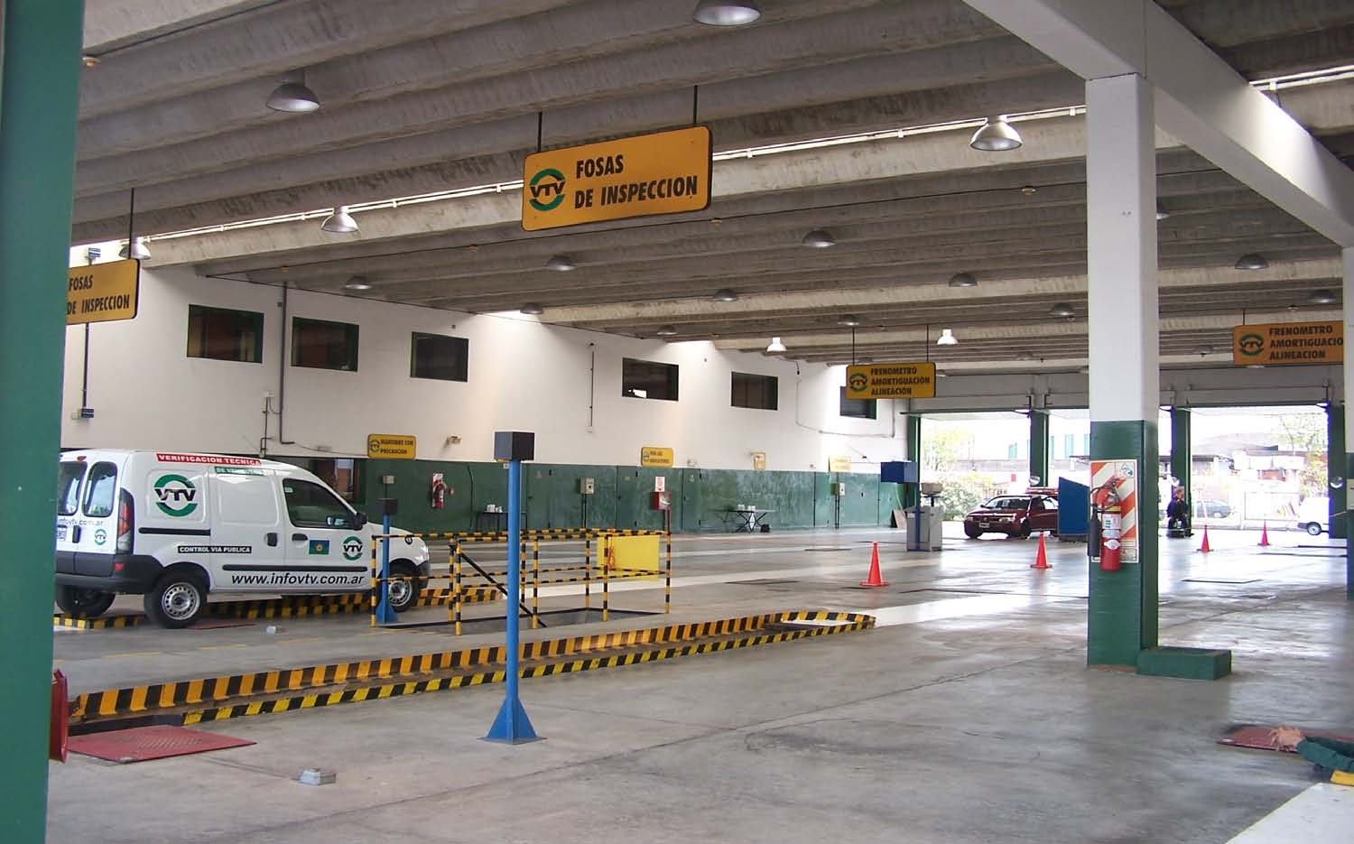
Revisiones Técnicas
35

Slide 29


Transporte Público Masivo

Slide 30
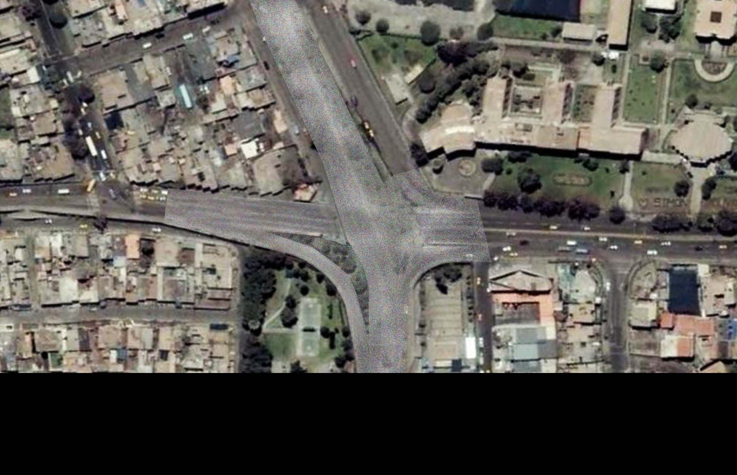
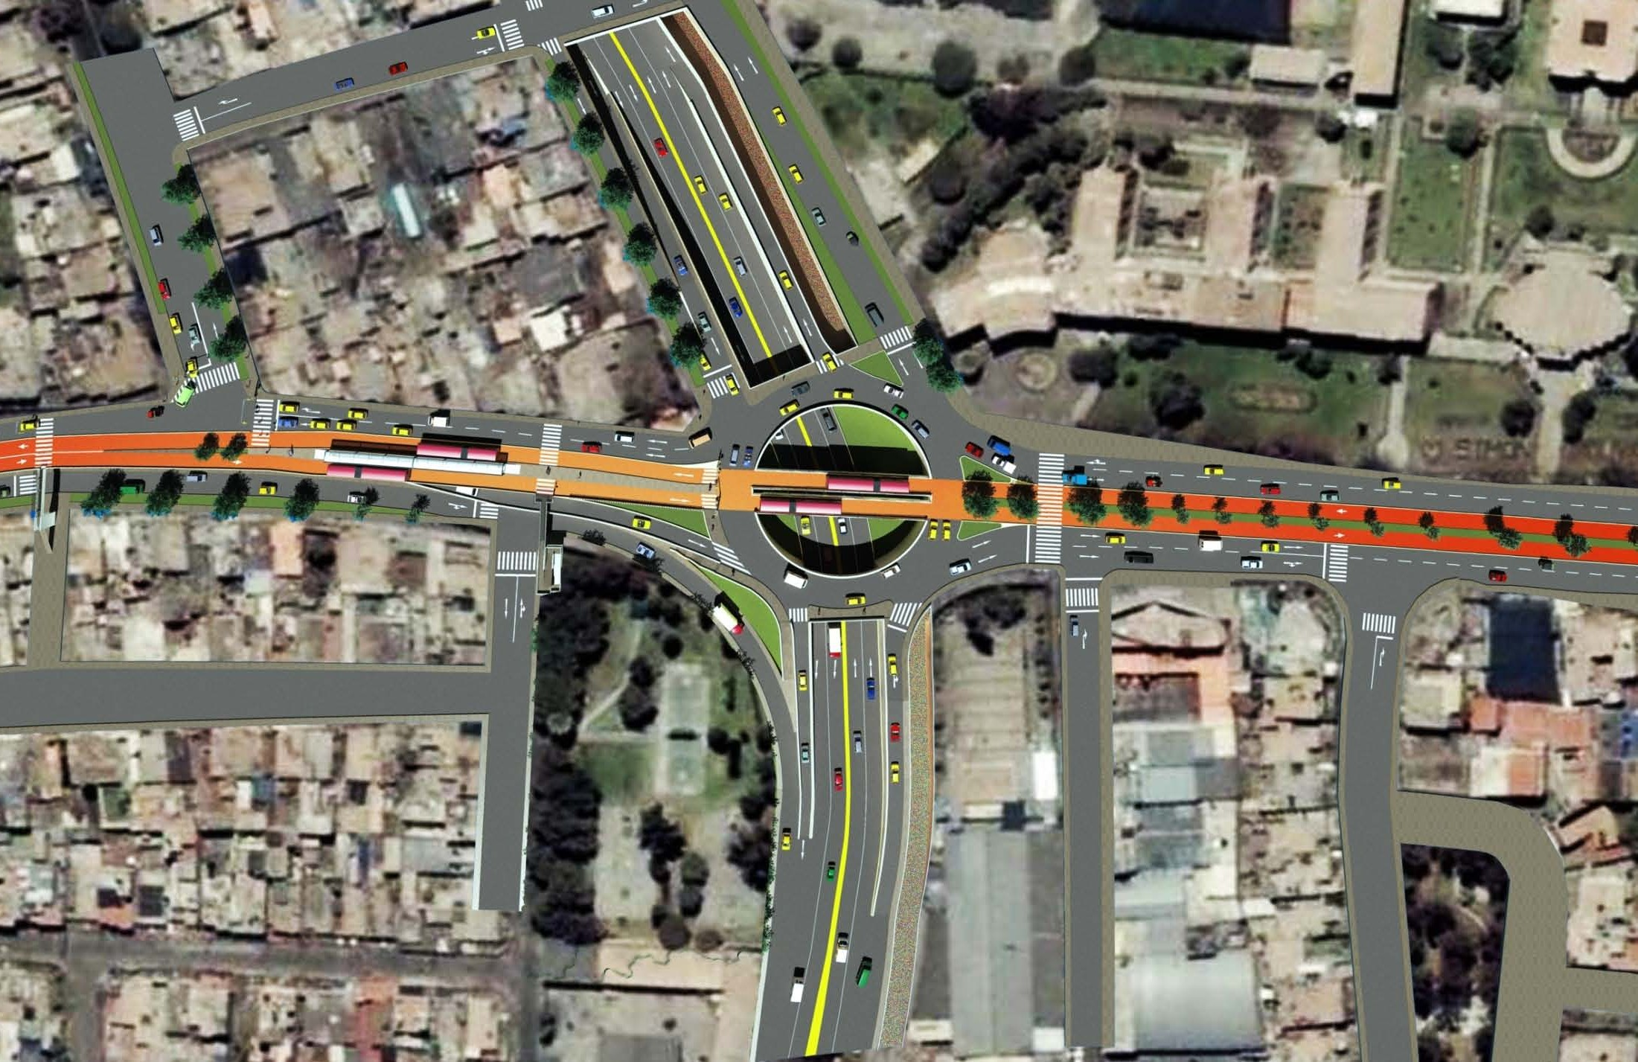
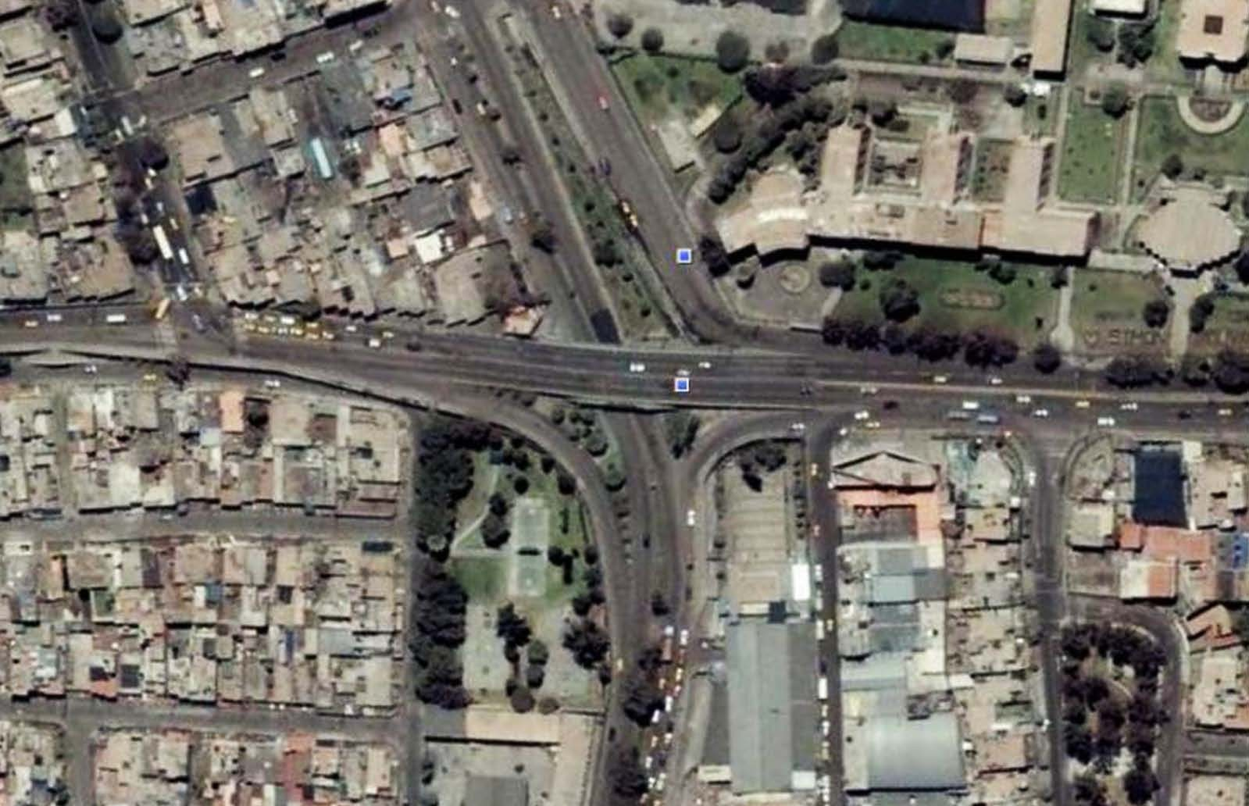







Slide 31
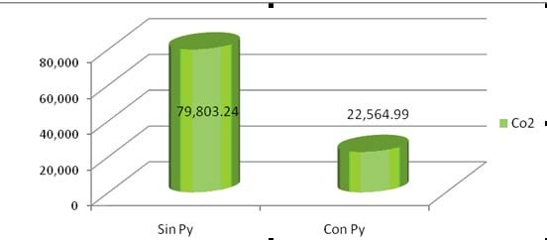
Beneficios ambientales
SIT

Slide 32
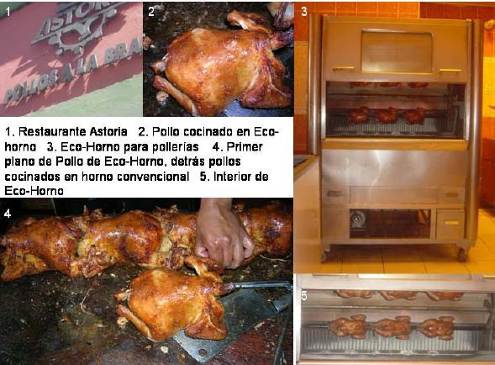
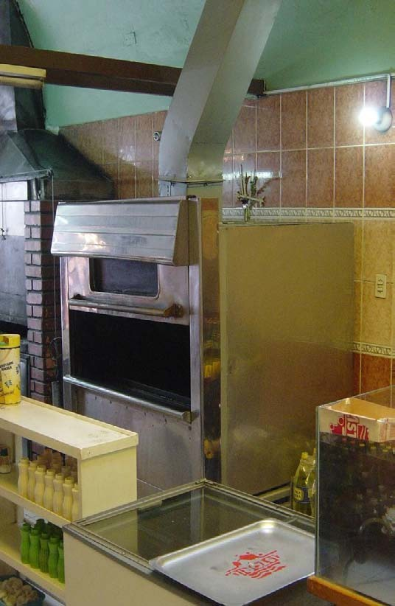
Implementación de la Guía de Buenas Prácticas en Pollerías

Slide 33
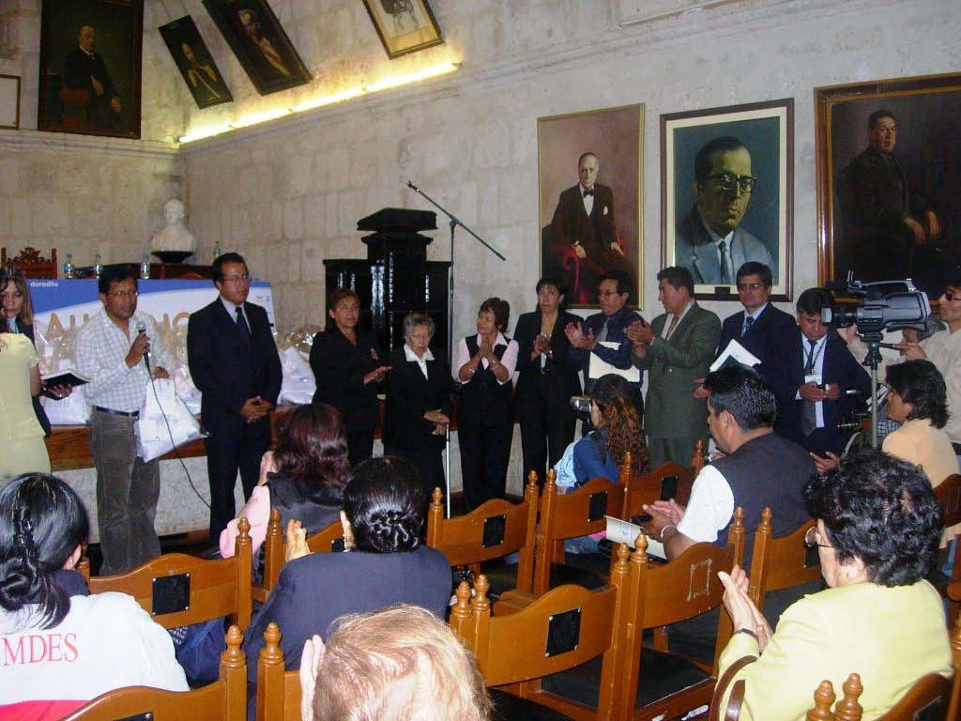
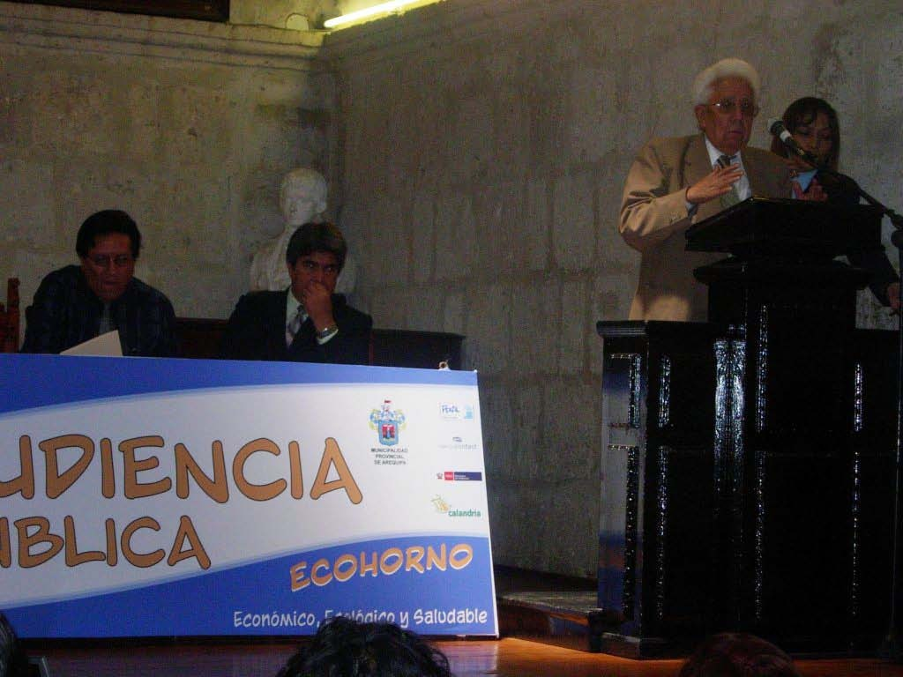
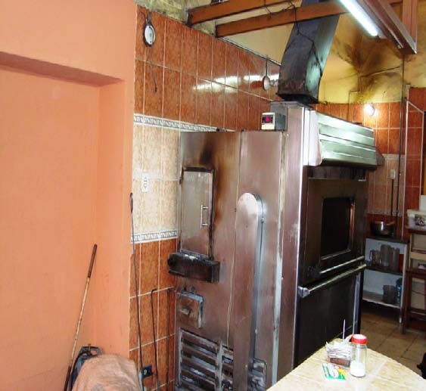
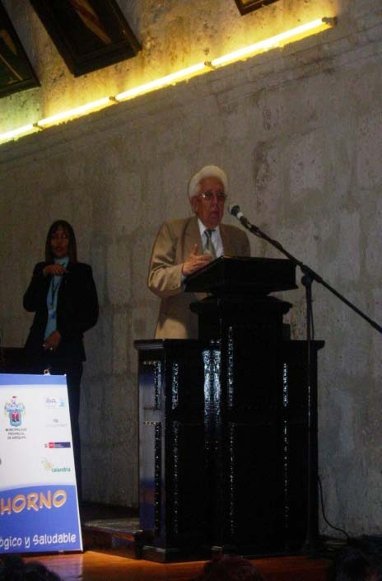
Audiencia Pública Pollerías

Slide 34
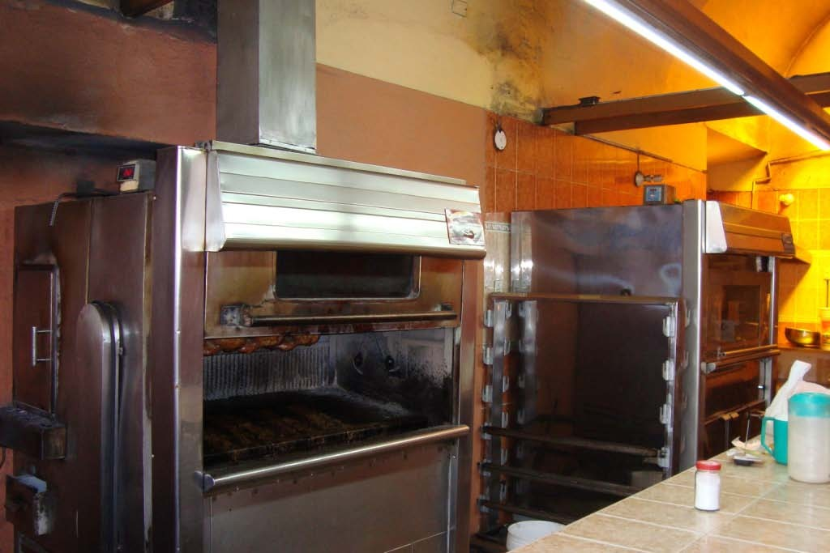
Astoria

Slide 35
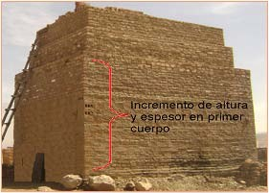
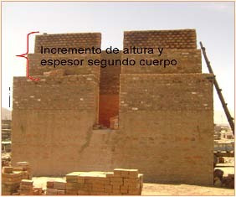
Eficiencia tecnológica Ladrilleras Horno convencional
1.- Cuerpo Inferior, será la altura total entre 2 por ejemplo si se elige horno de capacidad de 30 millares
2.- Cuerpo Superior, será
la altura
total entre 2 por ejemplo si se elige horno de capacidad de 30 millares

Slide 36
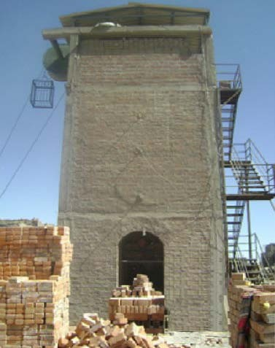
Eficiencia tecnológica Ladrilleras Horno convencional
El horno vertical fue construido en 2006.
Se encuentra ubicado en la Asociación 1º de mayo, PJ Horacio Zevallos Gamez, Socabaya, Arequipa.
Terminadas las
pruebas
experimentales,
continuó funcionando por 6 meses.
Presentó algunas funcionamiento.
deficiencias en su
Identificadas las deficiencias, se realizó un afinamiento tecnológico.

Slide 37
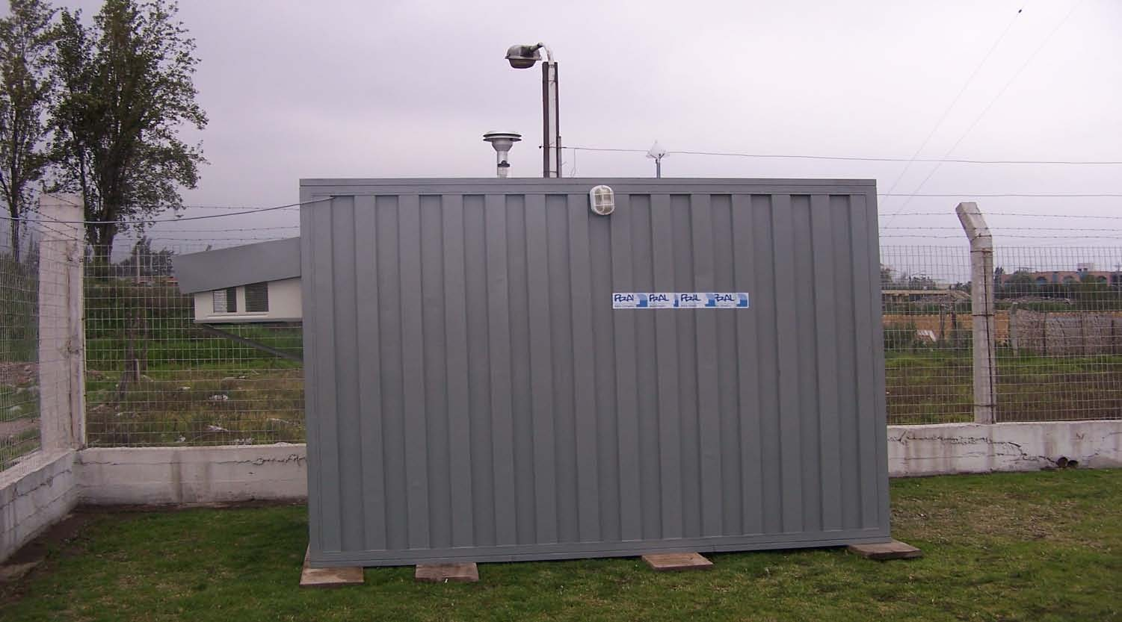
Sistema de Vigilancia de la Calidad del Aire

Slide 38
Proyectos Fase I PRAL
Boletín sobre calidad del aire en el Sistema de Información Ambiental Regional Arequipa-SIAR
Municipalidad Provincial de Arequipa-Pollerías
SENAMHI caracterización vertical de la troposfera baja
Universidad Católica San Pablo-Evaluación de la conversión a GLP de vehículos gasolineros
Universidad Católica de Santa María-Estudio de saturación SO₂ en Tambo
Evaluación de daños de la contaminación del aire a monumentos históricos
45

Slide 39
Nuevos Retos

Slide 40
Fortalecer la institucionalidad desarrollada.
Implementación y puesta en marcha del Sistema Integrado de Transporte
Aumento del número de pollerías con hornos de bajas emisiones
Implementación de las mejoras tecnológicas (Guía de Buenas Prácticas) en hornos convencionales ladrilleros, incluye la mejora de la calidad de ladrillo
Implementación de piloto de revisiones técnicas en Arequipa
Consolidación del diseño de la red de monitoreo de calidad del aire
Mantenimiento y mejora del Sistema de Información Ambiental Regional
47

